Slide 1
第8讲 金融机构

Slide 2
金融机构体系概述
金融机构
存款类金融机构

Slide 3
第1节
金融机构概述

Slide 4
一、金融机构的产生与功能
（一）金融机构的界定
金融机构是从事金融活动的组织，它通常以一定量的自有资金为运营资本，通过吸收存款、发行各种证券、接受他人的财产委托等形式形成资金来源，而后通过贷款、投资等形式运营资金，并且在向社会提供各种金融产品和金融服务的过程中取得收益。
▲金融机构的产生与发展内生于实体经济活动的需要。 经济发展 金融发展
金融发展要适应经济的发展，既不能超前也不能落后（联系美国金融危机后重整制造业；德国工业4.0，英国再工业化；中国则是进一步推动金融改革与发展）

Slide 5
（二）金融机构产生原因
金融机构的产生原因在于满足经济社会发展的客观需要
商品生产和交换发展中的支付需求
经济社会活动中的投融资需求
风险转移与风险管理需求
经济和金融活动的扩大对金融信息的需求
金融机构发展的需求追随型和供给领先型两种路径
通常而言，是需求追随型（需求决定供给；经济发展决定金融发展）
对于创新领域而言，有可能是供给领先型（供给决定需求；金融发展决定经济发展）
联系当前国家经济政策调整——“供给侧”管理理念

Slide 6
（三）金融机构分类
1、按照业务活动的主权范围分类
国家金融机构：业务活动在一国主权范围内进行的所有金融机构。
国际金融机构：业务活动跨越不同国家和地区的金融机构，包括全球性和区域性两种类型。
国际金融机构依据业务性质的不同也可以分为商业性和政策性两种；
商业性是指跨国银行、多国银行，政策性是指政府间的国际金融机构

Slide 7
（三）金融机构分类
按金融机构能否吸收存款分（最重要的分类）
存款性公司（Depository Corporations,DC） ：以吸收存款作为资金主要来源，以发放贷款为主要的资金运用方式，以办理转账结算为主要中间业务，参与存款货币创造的金融机构。
中央银行（Central Bank,CB）
其它存款性公司(Other Depository Corporations,ODC),包括商业银行、储蓄银行、信用合作社、农村和农业银行以及主要从事金融性公司业务的旅行支票公司等。我国的政策性银行、财务公司也属于此类机构。
其它金融性公司 （Other Fianancail Corporation） ：以发行金融工具或签订契约等方式获得资金，通过特定的方式运营这些资金的金融机构
保险公司和社会保障基金、证券公司、投资基金管理公司、信托投资公司、贷款公司、金融租赁公司、金融资产管理公司等非存款类金融机构。

Slide 8
（三）金融机构分类
按金融机构的职能作用分
营业性金融机构：从事商业性或政策性金融业务、不具有管理职能的金融机构，包括其他存款性公司和其他金融性公司。
管理性金融机构：从事特定金融业务、具有金融管理和调节职能的金融机构。
共同点
它们都是具有金融管理职能的政府机构。
不同点
前者属于金融机构，从事特定的金融业务来履行其职能，如中央银行；
后者只是纯粹的政府管理机构，不从事特定的金融业务，如银行、保险、证券等金融行业的监管当局。

Slide 9
按金融机构的业务性质分
商业性金融机构：以追求利润为经营目标，是自主经营、自负盈亏、自求平衡、自我发展的金融企业。
政策性金融机构：大多是政府出资或以政府资本为主设立的，由政府依法赋予其特殊的职能，不以营利为目的，其业务经营的目标主要是贯彻落实政府经济政策的金融机构

Slide 10
金融机构的功能
支付结算功能——金融机构为社会公众提供支付结算服务。
存款货币创造功能——存款类金融机构在存贷款业务时为经济体创造了存款货币。
投融资中介功能
金融机构的社会的资金需求者和资金供给者提供投融资中介服务。
风险分散和风险管理功能
金融机构是金融风险的配置者，其将低风险产品配置给低风险偏好者，将高风险产品配置给高风险偏好者。
金融机构的支付结算功能主要依赖于其强大的硬件设施
金融机构的存款货币创造功能在投融资中介功能基础上衍生出来。
金融机构投融资中介和风险管理功能是其资金配置和风险配置的两维功能，这离不开其下述两方面优势：
降低交易成本：存在规模效应和范围效应
降低信息不对称:信息挖掘能力；监督力度与监督动机；长期合作而形成的多次博弈（与前述的直接融资和间接融资优缺点相对比）

Slide 11
金融机构的功能
服务中介
金融机构的功能
资金配置
存款创造
降低交易成本
资源配置
风险配置
降低信息不对称

Slide 12
二、金融机构体系的构成与发展
国家金融机构体系：是指在一个主权国家或独立经济体里存在的各类相互关联的金融机构。
★按IMF的统计分类，各国金融机构体系主要分为：
存款类金融机构：是能够吸收存款并以存款作为营运资金主要来源的金融机构。
主要包括：中央银行；商业银行；专业银行；信用合作社；财务公司
非存款类金融机构：是指不以吸收存款为主要资金来源的金融机构，也称其他金融性公司。
主要包括：保险公司；信托投资公司；证券机构；金融资产管理公司；期货类机构；黄金投融资机构；专业融资公司；信用服务机构；金融租赁公司

Slide 13
金融机构的经营体制：分业经营与混业经营
分业经营：对金融机构业务范围进行某种程度的分离管制
混业经营：允许各类金融机构业务范围有交叉，可以进行综合经营的金融制度
金融业中分离银
行、证券和保险业等业务（通常的分类）
金融业与
非金融业的分离
分离银行、证券和保险等各子行业的内部业务

Slide 14
分业经营的优缺点
优点
不足
提高业务的专业技术和专业管理水平（focus，分工优势）
避免混业经营导致的内部协调困难问题（机构越复杂，协调越困难）
控制金融机构的业务风险（风险隔离，避免不同风险业务的传染）
丧失混业经营带来的规模效应和范围效应
降低了客户粘性
降低了盈利能力，不利于金融的国际化竞争
分业经营是一种人为管制，金融体系
的内在要求和驱动力是混业经营。

Slide 15
分业经营和混业经营之间的动态均衡
分业经营
风险加剧
利润驱动+竞争机制
金融自由化
金融危机
金融管制
混业经营

Slide 16
现代金融机构体系的发展趋势
创新趋势
业务创新、组织形式创新、技术创新和经营管理创
综合化趋势
行业层面主要表现在混业经营趋势普遍
微观层面主要表现为金融机构的业务多元化
兼并重组趋势——越来越垄断
经营全球化趋势
综合化
全球化+竞争
垄断

Slide 17
国际金融机构体系
★国际金融机构是在二战以后逐渐建立起来的,主要指各国政府或联合国建立的国际金融机构组织。
★国际金融机构的构成:
☆全球性
国际清算银行(BIS):主要面对央行结算以及银行的监管，维护银行的稳定。“央行的央行”
国际货币基金组织(IMF)：主要面对跟国际收支失衡相关的贷款，维护汇率稳定和金融稳定。
世界银行集团（WB):主要给发展中国家提供贷款，谋发展。
☆区域性:亚洲开发银行;非洲开发银行；泛美开发银行；亚投行；金砖开发银行

Slide 18
国际金融机构的作用与局限性
作用
局限
维护汇率稳定（IMF)
对金融业的国际业务活动进行规范、监督和协调(IMF,BIS)
调节国际收支不平衡和促进经济发展(IMF,WB)
防范并解救国际金融危机(IMF,BIS)
就国际经济、金融领域中的重大事件进行磋商(IMF,BIS,WB)
提供技术援助、人员培训和信息咨询等服务(IMF,BIS,WB)
领导权被发达国家控制，发展中国家处于弱势地位
受援国往往要接收附加限制性条件(如紧缩政策等）
总量有限+结构问题

Slide 19
中国构建亚投行等区域性金融机构的原因分析
背景：国际金融机构是二战后建立起来，新兴市场国家没有发言权；中国为首的新兴市场国家迅速崛起需要改变现有的金融秩序；中国面临“三期叠加”新常态。
中国外汇储备过多，无较好的投资方式，以外汇储备建立区域性金融机构可以提高外汇储备使用效率；
中国通过构建区域性金融机构可以倒逼国际金融机构改革，提高话语权；
中国构建区域性金融机构在一定程度适应了全球其他国家对资金的需求；
在经济新常态背景下，配合“一带一路”国家战略融资；
为人民币国际化提供基础。

Slide 20
三、中国的金融机构体系
新中国金融机构体系建立的基础
20世纪30年代以前：原始化、低层次与依附性
远在周朝就出现了从事货币信用业务的金融机构，如西周时期的泉府
唐朝以后，金融业逐渐发展起来，出现过多种金融机构，如专营银钱的邸店、质库等
明清时期具有高利贷性质的金融机构如典当行、钱庄、票号兴盛
第一家现代商业银行是1845年在广州和香港同时开业的英国丽如银行
第一家民族资本银行是1897年设立的中国通商银行
帝国政治（专制）
商业（民主、自由）
金融机构

Slide 21
1927-1948年的金融产业发展：二元化
现代银行、外资银行与钱庄、票号并存
1947年全国官控银行2446家, 其中“四行二局一库”的存款总额高达54881亿元，占本国银行全部存款总额的91.7%;民营金融机构为1243家，其中银行为203家，其余1040家均为银号和钱庄，它们主要发放高利贷和从事金融投机，不具有现代金融机构的基本职能和作用
1948年8月，中国最发达的上海金融业资产总额中，145家本国银行的资产只占50%，12家外国大银行却占了36%，而在放款总额中外国银行的比例高达48%
并不那么糟糕+国际化程度比高

Slide 22
我国大陆现行金融机构体系的构成
●我国大陆现行的是多元化的金融机构体系。
●目前金融机构体系由两大部分组成：一是存款类金融机构，二是非存款类金融机构。以存款类金融机构为主体。
●目前的金融机构体系的管理是由中国人民银行、中国银行业监督管理委员会、中国证券监督管理委员会、中国保险监督管理委员会作为最高金融管理机构，对各类金融机构实行分业经营和分业监管。
计划经济（“大一统”）
市场经济（“多元化”）

Slide 23
中国金融机构体系的基本架构
管理性机构
中国人民银行、银监会、证监会、保监会
政策性机构
商业性机构
融资类
投资类
保障类
服务类
政策性银行
金融资产管理公司

Slide 24
中国大陆现行金融机构体系的构成（2011年）
中国人民银行
（中央银行）
中国银行业监督
管理委员会
中国保险监督
管理委员会
中国证券监督
管理委员会
存款性公司
非存款性金融机构
外资、侨资、合资金融机构
政策性银行
商 业 银 行
财务公司
保险公司
信托投资公司
小额贷款公司
汽车金融公司
金融资产管理公司
金融租赁公司
证券交易所
证券公司
基金管理公司
期货公司
其他金融机构
合作金融机构
邮政储蓄银行
银行
证券机构(含QFII)
期货公司
信托公司
保险机构
中国农业发展银行
中国进出口银行
国家开发银行
农村合作银行
农村资金互助社
农村信用合作社
城市信用合作社
大型商业银行
股份制商业银行
城市商业银行
农村商业银行
村镇银行
中国工商银行
中国农业银行
中国银行
中国建设银行
交通银行
兴业银行 深圳发展银行 上海浦东发展银行
中信银行 中国民生银行 中国光大银行
华夏银行 招商银行 徽商银行
恒丰银行 渤海银行 广东发展银行
浙商银行

Slide 25
第2节
存款类金融机构

Slide 26
一、存款类金融机构的种类与运作原理
存款类金融机构：以接受存款并发放贷款、办理结算为主要业务的金融机构。（存、贷、汇）
▲主要种类：
按业务目标：管理型、商业性与政策性
按投资者的国别或业务范围分类：国际性、全国性与地方性
▲共同特征：间接融资，以存款为主要负债，以贷款为主要资产，以办理转账结算为主要中间业务，直接参与存款货币的创造过程。
▲商业银行是最早产生的、最具存款类金融机构特点的机构，所以存款类金融机构也称为银行类金融机构。

Slide 27
存款类金融机构的运作原理
存款类金融机构的运作原理(12.1)
-----通过吸收存款和借入资金形成资金来源，再通过各类贷款与证券投资运用资金，成为资金供求者之间的信用中介
▲基本业务：负债业务、资产业务和表外业务
存款类金融机构一直以吸收各类存款作为其主要的负债业务；资产业务主要表现为各类贷款和证券投资
▲职能（前已述）：信用中介；支付中介；创造信用与存款货币；转移与管理风险；提供各种服务便利
▲业务运作的内在要求：具有公信力（公众信任的能力，避免挤兑）；具有流动性；具有收集、辨识、筛选信息的能力（信息不对称导致的逆向选择问题和道德风险问题）

Slide 28
存款类金融机构的三大转换职能
信用转换：将信用级别较低的贷款转换为信用级别较高的存款（面临信用风险）
期限转换：将期限较长的贷款转换为期限较短的存款（面临期限风险）
流动性转换：将流动性较低的贷款转换为流动性较高的存款（面临流动性风险）
存款类
金融机构
居民部门：
风险厌恶程度高；
对低信用风险、低期限风险、低流动性风险资产
有较强偏好
“空气净化器”
企业部门：
风险厌恶程度低；
投资的期限长、面
临不确信性较大
存款
贷款

Slide 29
存款类金融机构的三大转换职能
当金融体系运行正常时，存款类金融机构的三大转换职能能顺利发挥。但是，这些职能顺利发挥时，存款类金融机构会不停地累积风险。
等到风险累积的时候，会以金融危机的形式爆发，从而将这些风险予以释放。因此，金融危机本质上起着一种功能再修复的作用。类似于空气净化器用了一段时间，滤芯就没用了，需要重换一样。

Slide 30
2003-2012年存款类金融机构存贷款情况
单位：亿元
数据来源：银监会历年年报

Slide 31
2012年我国存款类金融机构存款结构图
单位：亿元
数据来源：中国人民银行网站

Slide 32
2003-2012年存款类金融机构资产总额
单位：亿元
数据来源：银监会历年年报

Slide 33
二、商业银行
商业银行：存款类金融机构中最具代表性和占比最大的机构。
▲传统意义上的商业银行专指以存款为主要负债、以贷款为主要资产、以支付结算为主要中间业务，并直接参与存款货币创造的金融机构。
▲现代商业银行已成为全面经营货币信用商品和提供金融服务的特殊企业。

Slide 34
商业银行的组织形式
★总分行制：商业银行的一种组织形式，是指银行在大城市设立总行，在各地普遍设立分支行并形成庞大银行网络的制度。
▲目前，世界各国的商业银行普遍采用这种制度。
★单一制：单元制，银行业最古老的一种组织机构，通过一个营业部门提供其全部服务，而不设任何分支机构的银行制度。这种银行在美国非常流行，例如，2009年全美1/4约1600家商业银行为单一制银行。
单一制银行数量如此之多的原因在于这类小型银行更了解客户，并为其提供个性化服务。

Slide 35
★控股公司制：是指由一家控股公司持有一家或多家银行的股份，或者是控股公司下设多个子公司的组织形式。
▲控股公司制是美国银行业规避管制的一种创新。
▲控股公司制下的各银行具有互补性，使整体经营实力增强。
▲到2010年，在美国营业的将近5500家银行控股公司控制着美国银行业资产总额的99%以上。
★连锁银行制：指由某一个人或某一集团购买若干家独立银行的多数股票，从而控制这些银行的组织形式。控股公司制不同的是，连锁银行不必成立持股公司，控制力也较小。

Slide 36
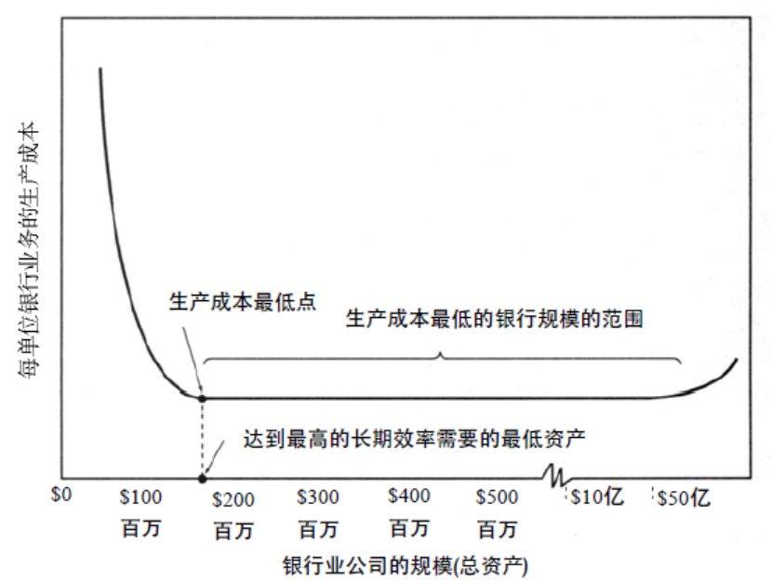
银行规模与银行效率
罗斯和赫金斯：《商业银行管理》（9th Edition）

Slide 37
商业银行的业务经营
现金资产、信贷资产、证券投资
按是否进入资产负债表
资产业务
表内业务
被动负债 、主动负债 、银行资本
负债业务
结算、代理、信托、信用卡、理财、信息咨询
服务性的中间业务
表外业务
贷款承诺、担保、回购协议、票据发行便利和衍生性的互换、期货、期权、远期合约
创新性的表外业务

Slide 38
资产 | 负债
现金 | 存款
贷款 | 借款
投资 | 其他负债
其他资产 | 银行资本
资产业务（Asset Business）：是商业银行的资金
运用项目，包括现金资产、信贷资产、证券投资等
业务，反映出银行资金的存在形态及其拥有的对外
债权。
负债业务（Liability Business）：是商业银行的资
金来源业务，主要包含被动负债、主动负债及其他
负债等业务。

Slide 39
商业银行业务经营原则
安全性原则（最重要）
安全性主要体现为资产的信用风险、市场风险以及银行资本金多寡等。
安全性的对立面为“资不抵债”。
流动性原则
流动性体现为资产的流动性以及负债的稳定性。
银行也有可能在非常安全的情况下，出现流动性问题。
盈利性原则
盈利性（利润最大化）是商业银行的最终目的
较强的盈利能力也是维持安全性的最有力保障（“最好的防守就是进攻”）
▲保持在安全性、流动性的前提下，实现盈利性

Slide 40
资产业务
现金资产
库存现金
存放中央银行存款
信贷资产
贷款
证券投资
存放同业
应付取现、收付需要的现钞和硬币
法定存款准备金
超额准备金
同业往来及清算
票据贴现
国债
公司债
体现银行的安全性
体现银行的盈利性
体现银行的流动性

Slide 41
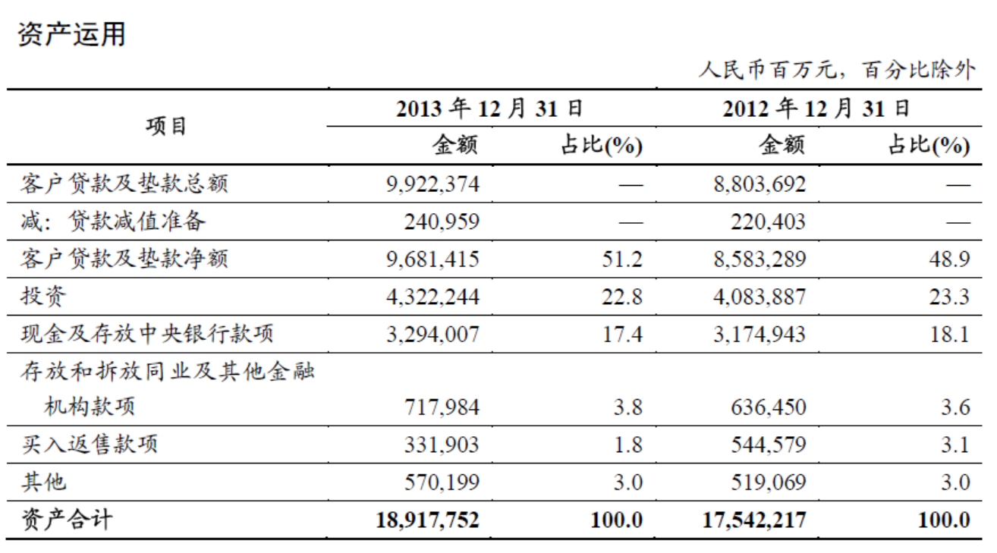
工商银行资产业务概况
数据来源：工商银行2013年年报

Slide 42
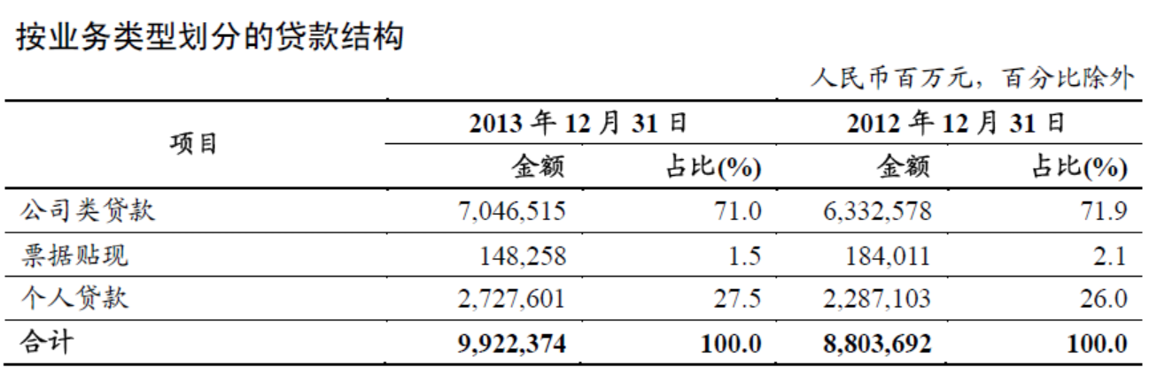
工商银行贷款业务概况
数据来源：工商银行2013年年报

Slide 43
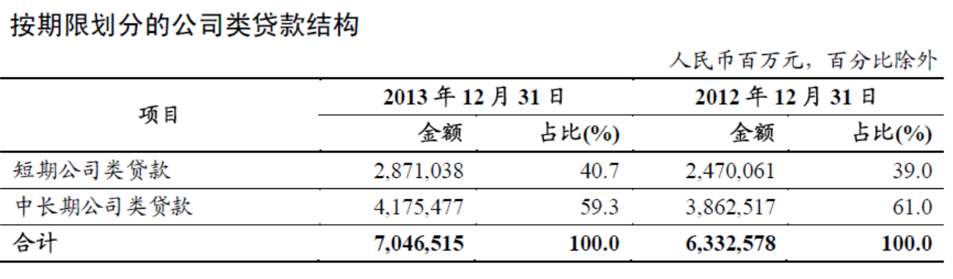
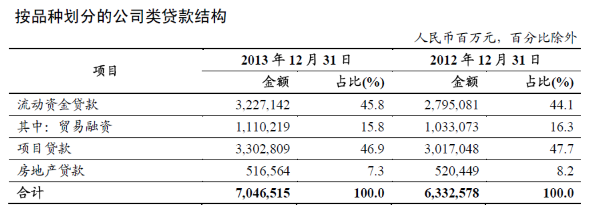
工商银行公司类贷款业务概况
数据来源：工商银行2013年年报

Slide 44
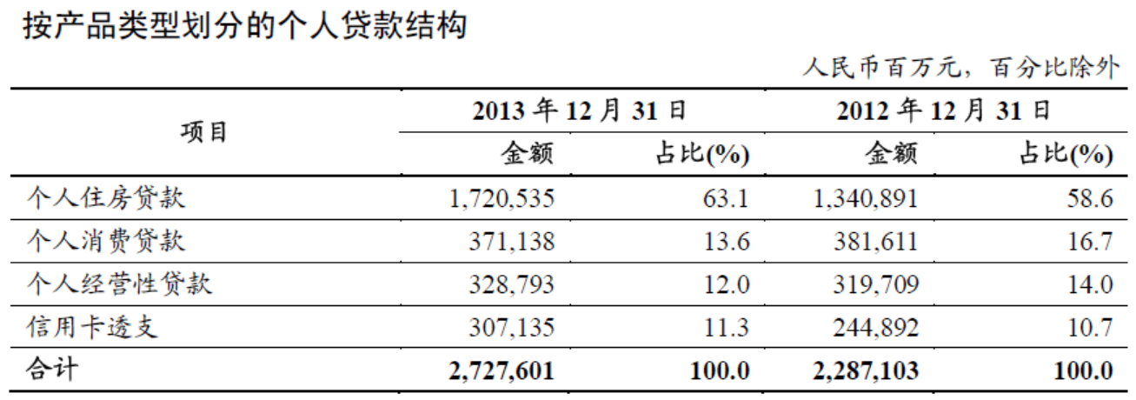
工商银行个人贷款业务概况
数据来源：工商银行2013年年报

Slide 45
五级贷款分类内容
●正常贷款：借款人能够履行合同，没有足够理由怀疑贷款本息不能按时足额偿还。
●关注贷款：尽管借款人目前有能力偿还贷款本息，但存在一些可能对偿还产生不利影响的因素。
●次级贷款：借款人的还款能力出现明显问题，完全依靠其正常经营收入无法足额偿还贷款本息，即使执行担保，也可能会造成一定损失。
●可疑贷款：借款人无法足额偿还贷款本息，即使执行担保，也肯定要造成较大损失。
●损失贷款：在采取所有可能的措施或一切必须的法律程序之后，本息仍然无法收回，或只收回极少部分。
其中，次级贷款、可疑贷款、损失贷款为不良贷款（Non-performing Loan,简称NPL)
不良贷款率=不良贷款/总贷款

Slide 46
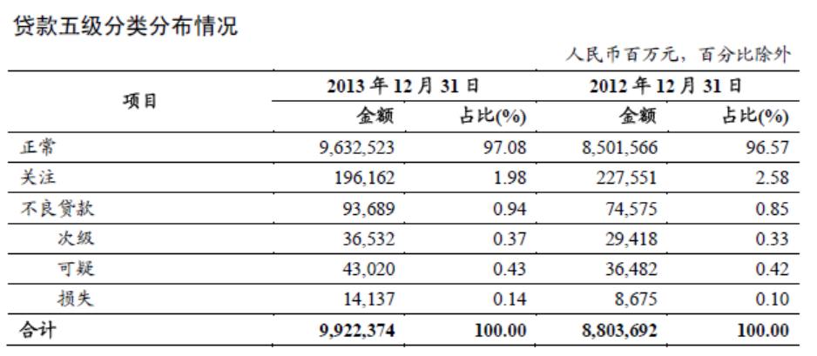
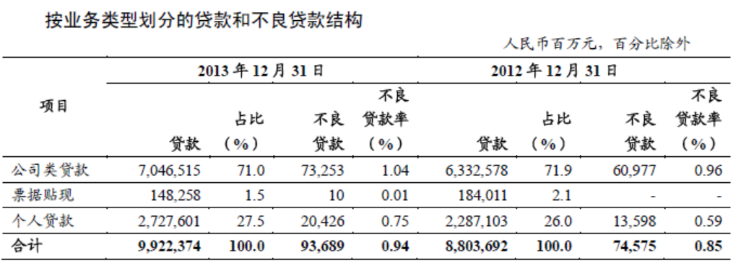
工商银行贷款五级分类状况

Slide 47
负债业务
被动负债
活期存款
主动负债
金融债券
CD
其他负债
定期存款
支票账户存款，不计利息
有固定到期日，利率较高
借入款
临时占用资金
再贴现
再贷款
同业拆借

Slide 48
银行资本（Bank Capital）：即自有资本，是商业银行弥补损失最重要的部分。
与其它非金融企业的资本金主要用来进行中长期投资不同，银行资本金主要用来抵御资产的风险。银行的资本金对其自身的影响比一般企业资本金对其自身的影响要重要得多。
商业银行资本金多寡严重影响资产规模扩张业务；随着利率市场化的推动，商业银行资本金对吸收负债的能力也有显著影响。——资本金越多，可以投放的风险资产越多。
根据吸收损失的能力不同，银行资本可以分为核心资本和附属资本。
核心资本（Core Capital），又叫一级资本，是银行真正意义上的自有资金，其弥补损失的能力最强，主要包括普通股、不可回收的优先股、资本盈余、留存收益、可转换的资本债券、各种补偿准备金等所有者权益。
附属资本（Supplementary Capital），又叫二级资本，附属资本包括未公开的准备金、资产重估准备金、呆账准备和长期次级债等。附属资本吸收损失的能力弱于一级资本。

Slide 49
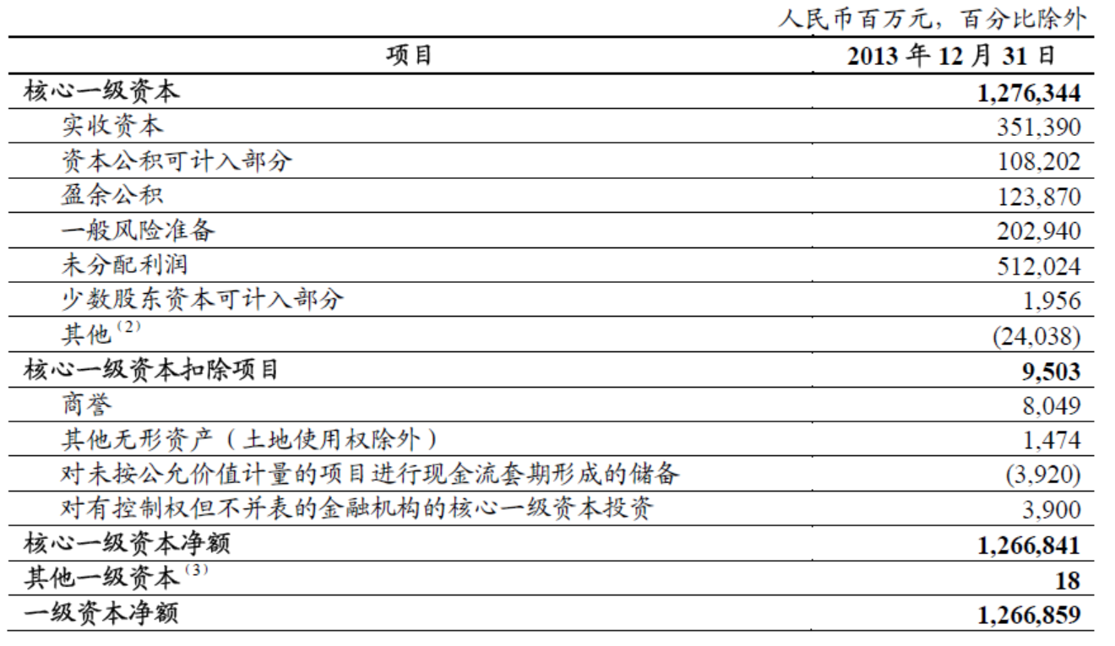
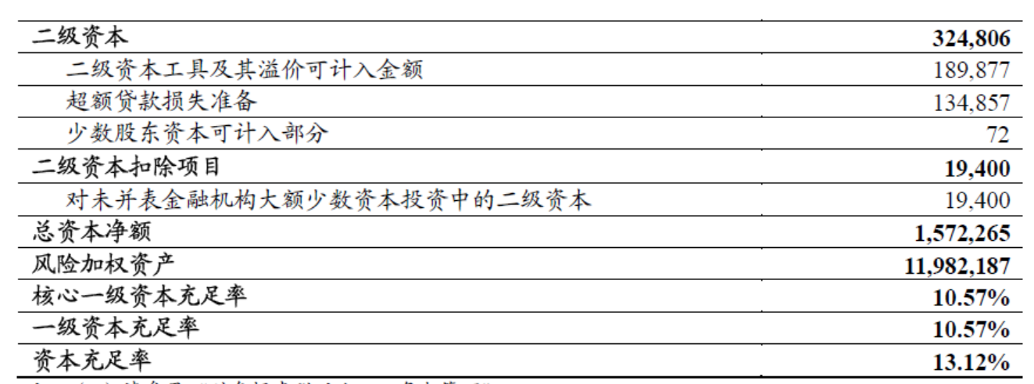
工商银行资本
数据来源：工商银行2013年年报

Slide 50
巴塞尔协议资本定义的演变
巴塞尔I | 巴塞尔II | 巴塞尔III
核心资本 | 一级资本 | 一级资本
普通股、永久性非累积优先股 | 实收资本/普通股 | 普通股：占比由50%提高到75%
股本溢价 | 股本溢价
留存收益 | 留存收益
一般准备金和法定准备的增值而创造和增加的 | 盈余公积 | 其他持续经营下的资本
 | 少数股东权益 | 不计入一级资本
 | 创新资本工具（上限15%） | 不计入一级资本
附属资本（不超过一级资本的100%） | 二级资本（不超过一级资本的100%） | 二级资本
非公开储备 | 一般准备 | 简化二级资本，只有一套二级资本的合格标准，其他子类别被取消
重估储备
一般准备金/一般呆帐准备金 | 混合债务资本工具
 | 次级债
混合债务资本工具
 | 三级资本（市场风险暴露，极端情况适用） | 三级资本被取消
资料来源：方意（2013）《中国宏观审慎监管框架研究》

Slide 51
资本充足率 （Capital Acquirement Ratio ，CAR)
资本充足率，用以衡量银行稳健程度的重要指标。
巴塞尔银行监管委员会（BCBS）提出了关于银行监管的重要文件，先后经历了三个版本：包括巴塞尔I（Basel I）、巴塞尔II和巴塞尔III，这三个版本中最重要的规定是银行必须满足一个最低的资本充足率（即资本充足率要求）。
资本充足率由资本与风险加权资产的比例得到，有总资本充足率和核心总资产充足率两类。其中风险加权资产是将银行的资产根据风险程度进行加权，风险越大的资产风险权重越大。
总资本充足率=总资本/风险加权资产=（核心资本+附属资本）/风险加权资产>=8%
核心资本充足率=核心资本/风险加权资产>=4%

Slide 52
表外业务
中间业务
结算、代理、信托、理财、信息咨询等业务
创新的表外业务
贷款承诺、担保、回购协议、票据发行便利和衍生品交易等
表外业务（Off Balance Sheet Business)，是指不直接进入资产负债表内的业务，包括：中间业务和创新的表外业务。
中间业务（Middleman Business)，是商业银行的服务性业务，这类业务的特点是不需要动用资金，与客户之间不发生借贷性的信用关系。中介服务、各种收费——无风险，不耗资本金
创新的表外业务（Innovation Off Balance Sheet Business)，是指不直接列入资产负债表内，但同表内的资产业务或负债业务关系密切的业务，又可称为或有资产业务与或有负债业务。衍生金融工具称为商业银行表外创新业务的重要组成部分。表外业务并不是没有风险，且越来越受到监管机构的重视，并提出对表外业务的资本金监管。 ——有风险，耗资本金

Slide 53
商业银行业务发展趋势
以客户为中心理念下发展业务
业务创新
●规避金融管制（可转让支付命令NOW，货币市场存款账户MMDA）
●风险管理（金融期货与期权，利率互换等）
●业务电子化（电子银行，网络银行等）
规避监管（或监管套利）
创新的动机
利润最大化驱使
应对竞争

Slide 54
商业银行业务经营管理理论
资产管理理论
●商业票据理论（可做短期抵押资产业务）
发放贷款以真实票据为依据，主要发放短期和商业性贷款以保持资产的流动性
●可转换理论（可投资有价证券）
可转换型的资产也可以投资，扩大了银行资产类别
●预期收入理论（可做信用贷款）
只要有可靠的预期收入就可发放贷款——可发放信用贷款
负债管理理论
20世纪60年代初，利率管制导致资金“脱媒”，迫使银行通过负债业务创新，吸引客户资金，扩大资金来源。前面讲的CD即是负债管理的经典产品。即商业银行通过主动负债创造利润，而不是对负债持消极态度（等待存款人的零售存款）
资产类别逐渐扩大

Slide 55
资产负债综合管理理论
商业银行通过资产和负债综合考虑，实现“三性”的统一。
缺口分析法（Gap Analysis）：资产的久期与负债的久期相匹配。
商业银行经营管理理论的新发展
跳出之前“资产负债表内”的管理，更加注重表外业务，顾客满意度及企业价值，如
资产负债表外管理（表外业务角度）；
全方位满意管理（服务角度）；
价值管理（长期收益角度）
商业银行的经营管理理论符合商业银行发展路径：从资产端到负债端，从表内到表外，从“做事”到“做人”，从“短期”到“长期”。

